Slide 1
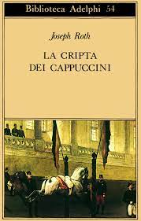
UTE – Università Cardinal Colombo - MILANO
Giovedì, 15 febbraio 2024
Joseph Roth
«LA CRIPTA
DEI CAPPUCCINI»
Nelle vicende
di un romanzo
famoso
l’Austriae finis!

Slide 2


Slide 3


Slide 4
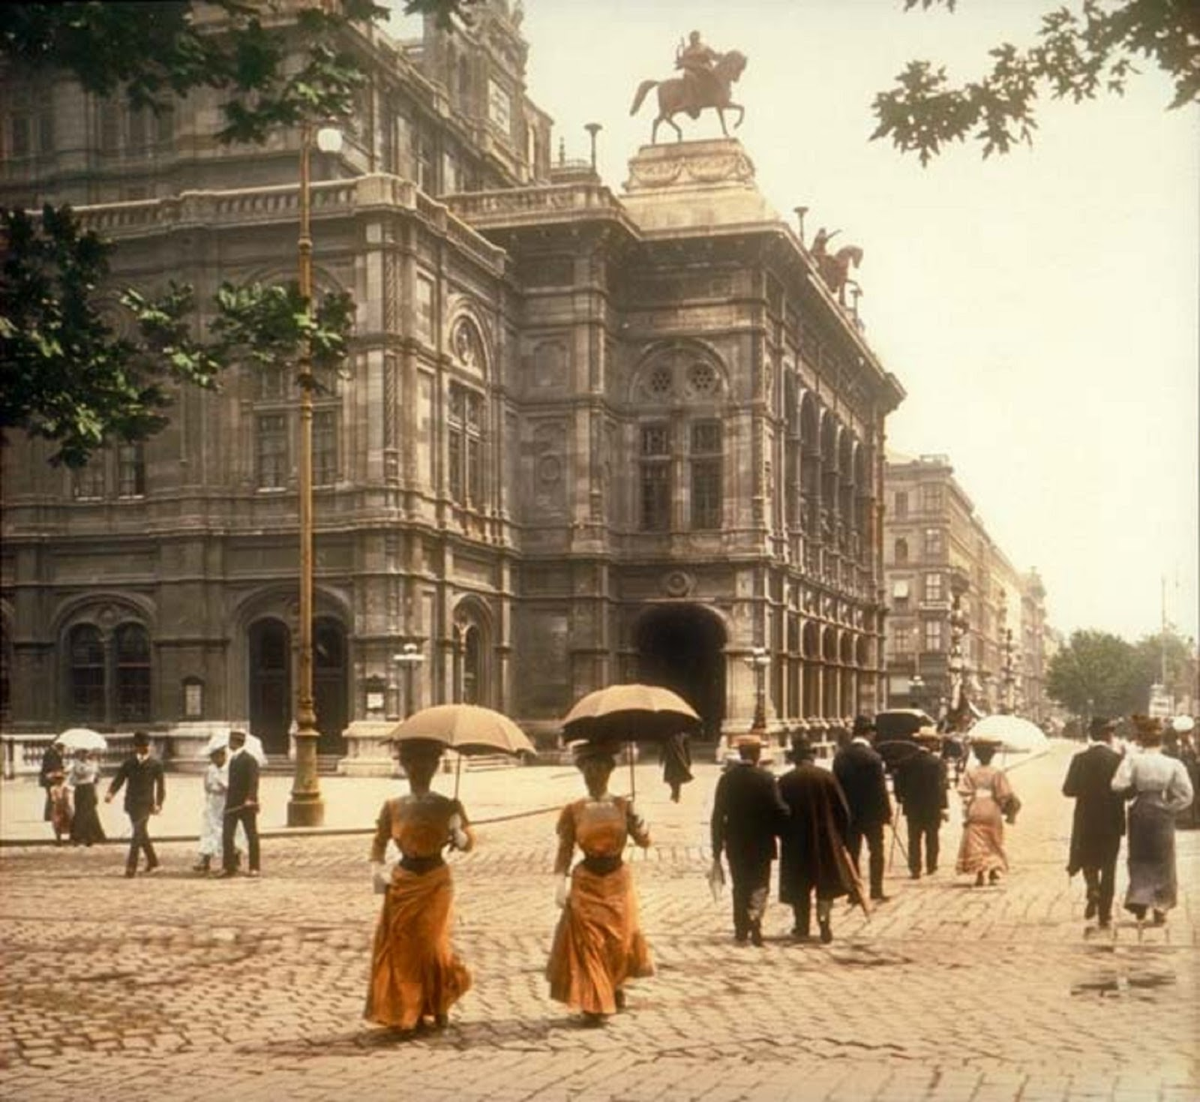

Slide 5
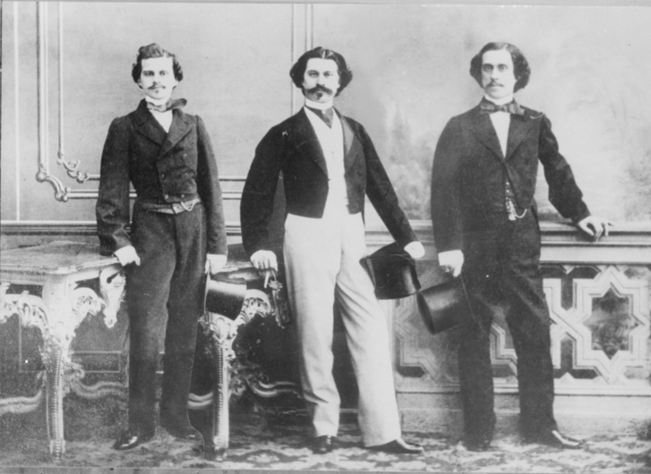
Eduard, Johan e Joseph Strauß.

Slide 6
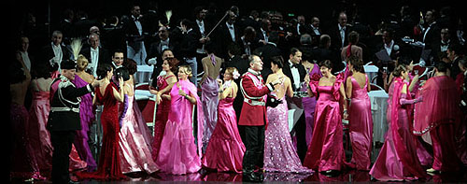
Il valzer, uno dei balli più amati nella Vienna del primo ‘900.

Slide 7
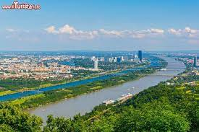
Il Danubio nell’attraversamento della capitale Vienna.

Slide 8
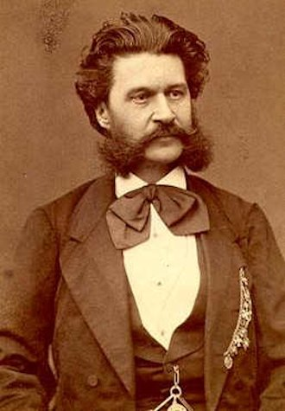
Il compositore viennese
Johann Strauß jr.

Slide 9
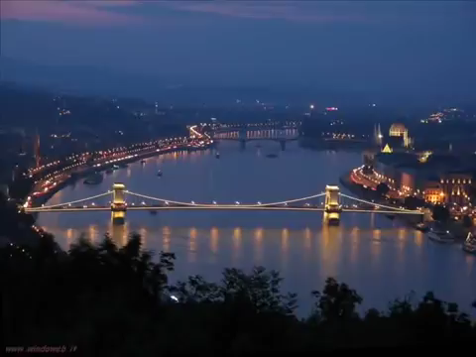

Slide 10
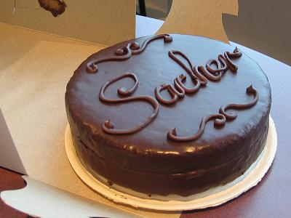
«La Sachertorte», inventata dal pasticciere sedicenne Franz Sacher per il principe Klemens von Metternich, il 9 luglio 1932.

Slide 11

Die lustige Witwe-La vedova allegra.
Prima rappresentazione,
Vienna, 30 dicembre 1905.

Slide 12
L’autore, il compositore ungherese-austriaco
Franz Lehàr.

Slide 13
Franz Lehàr, da LA VEDOVA ALLEGRA
Atto II. Duetto Hanna- Danilo, Valzer, Tace il labbro
DANILO
Tace il labbro,
"L'amo", dice il violin,
le sue note dicon tutte
"M'hai da amar".
HANNA
Del valzer nell'ardor, forte batte il tuo cuor,
e nel suo palpitar dice a me “Midevi amar”.
Tace il labrro questo è ver,
ma è ben chiaro il tuo pensier,
ei dice: “T'amo sì, io t'amo, è ver”.

Slide 14


Slide 15
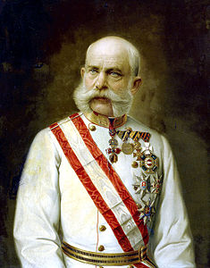
Franz Joseph I –
Francesco Giuseppe d’Asburgo Imperatore, in un ritratto del 1910.

Slide 16
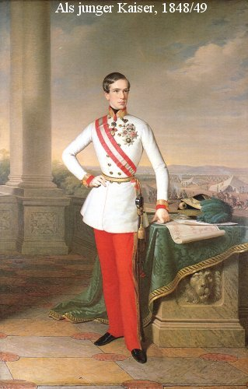
Franz Joseph imperatore a 18 anni, nel 1848.

Slide 17
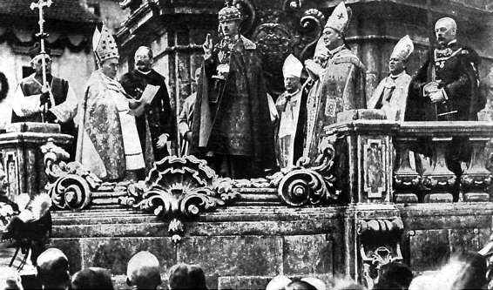
1848. L'incoronazione di Franz Joseph Kaiser a 18 anni.

Slide 18
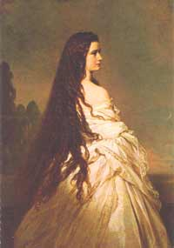
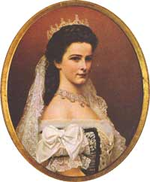
Sissi ritratta da Winterhalter, 1865 Sissi ritratto di Raab, 1867

Slide 19
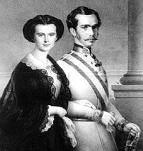
Elisabetta Duchessa di Baviera e il marito imperatore Francesco Giuseppe.

Slide 20
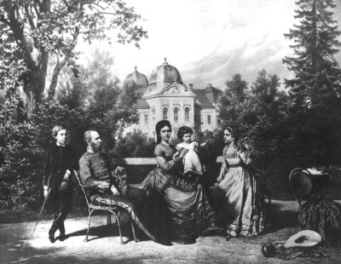
La famiglia imperiale nel parco di Schonbrunn.

Slide 21
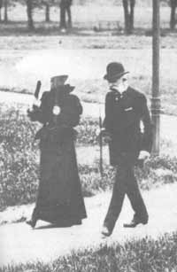
Joseph Franz a passeggio con la moglie Sissi a Bad Kissingen nel 1890.

Slide 22
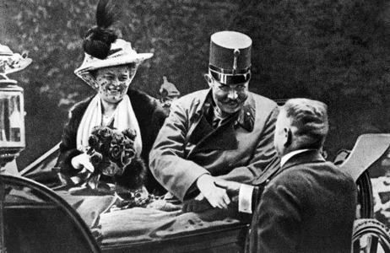
L'arciduca Francesco Ferdinando e la moglie Sofia a Sarajevo il 28 giugno 1814, poco prima dell'attentato.

Slide 23


Slide 24
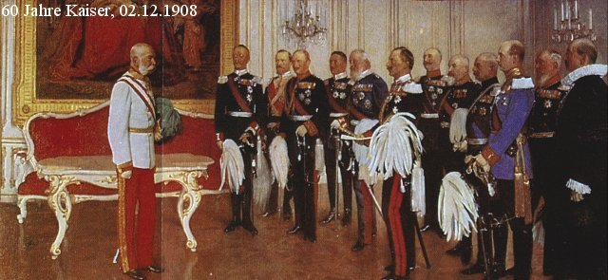
L’imperatore con il suo staff in una foto del 2 dicembre 1908 (in alto a sx).

Slide 25
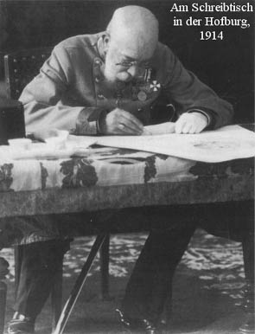
««Tutti costoro non sanno che cos'è la guerra... Io lo so... Da Solferino...».
L’imperatore Francesco Giuseppe firma La dichiarazione di guerra:
« AI MIEI POPOLI…

Slide 26
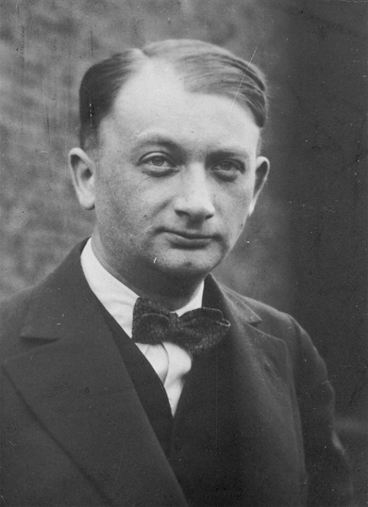
Joseph Roth.
Brody, Polonia, 2 settembre 1894 - Parigi, 27 maggio 1939.

Slide 27
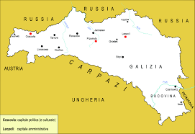
La Galizia, nel settore Sud-Est della Polonia.

Slide 28
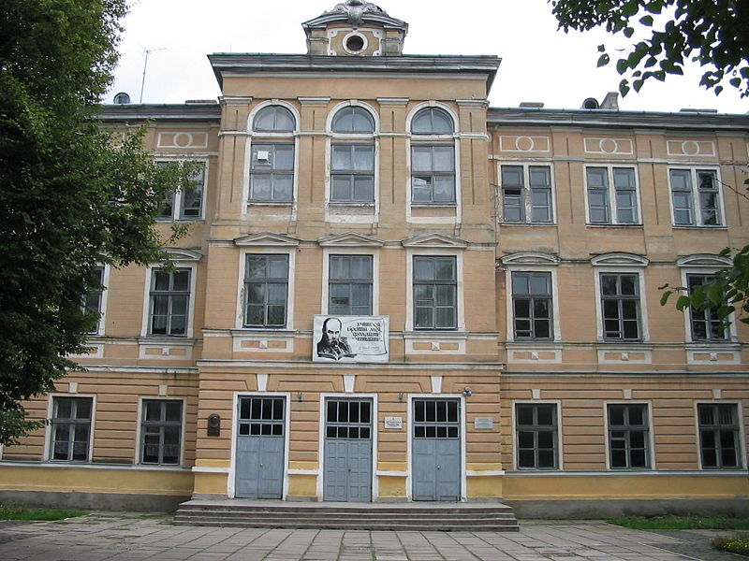
Il Ginnasio di Brody, in Galizia, Polonia, frequentato da Joseph Roth.

Slide 29
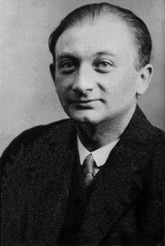
Joseph Roth
Als der Krieg ausbrach, verlor ich meine Lektionen, allmählich, der Reihe nach...”
“Quando scoppiò la guerra, trascurai le mie lezioni, gradualmente, una dopo l'altra.
Gli avvocati si arruolavano, le donne diventavano di cattivo umore, patriottiche, mostravano una chiara predilezione per i feriti.
Alla fine mi arruolai volontario
nel 21º battaglione di fanteria”.
31 maggio del 1916

Slide 30
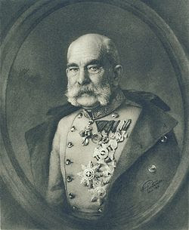
L’ imperatore
Francesco Giuseppe negli ultimi anni.

Slide 31
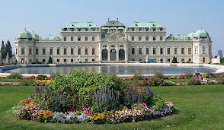
Vienna. Il Castello di Shoenbrunn .

Slide 32
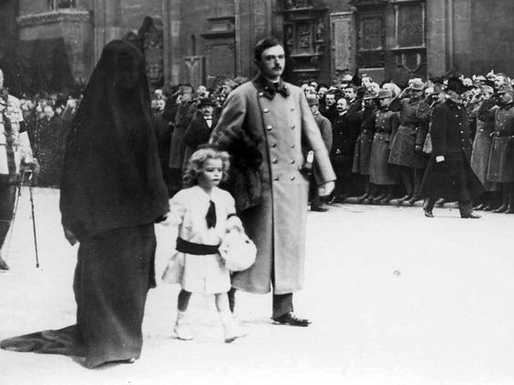
Carlo I, l’erede al trono, la moglie Zita di Parna e il figlioletto Otto ai funerali.

Slide 33
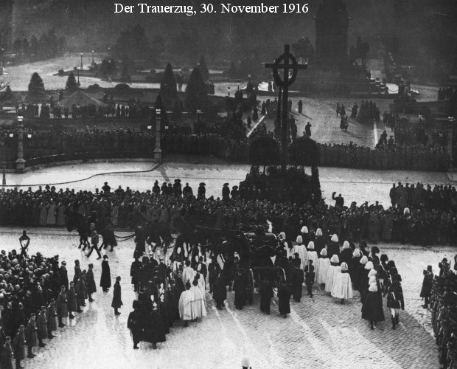
Vienna, 30 novembre 1916. Il corteo funebre di Francesco Giuseppe.

Slide 34
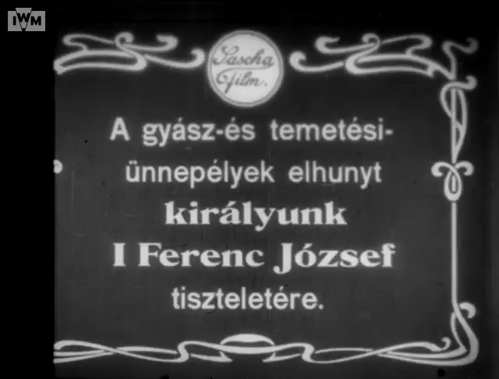

Slide 35
Il ricordo di Joseph Roth della giornata dei Funerali dell’Imperatore
Francesco Giuseppe.
“Die Erschütterung, die aus der Erkenntnis kam, daß ein historischer
Tag eben verging, begegnete die zwiespältige Trauer... ”
«Lo choc derivante dalla consapevolezza che una giornata storica era appena trascorsa incontrò la tristezza conflittuale per il tramonto di una patria che aveva educato i suoi figli all’opposizione».
Joseph Roth.

Slide 36
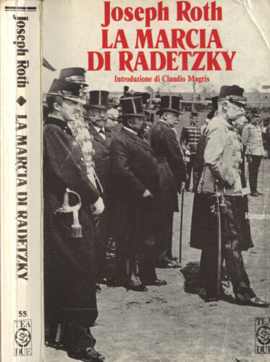

Anno 1936 Anno 1938

Slide 37
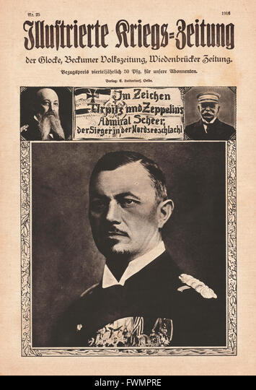
In un articolo sullo ZEITUNG
“Ein grausamer Wille der Geschichte hat mein altes Vaterland, die österreichisch-ungarische Monarchie, zertrümmert...”
“Una crudele volontà della storia ha frantumato la mia vecchia patria, la monarchia austro-ungarica.
Io l'ho amata, questa patria, che mi ha permesso di essere contemporaneamente un patriota e un cittadino del mondo, un austriaco e un tedesco fra tutti i popoli austriaci.
Ho amato le virtù e i pregi di questa patria, e ne amo oggi, che è morta e perduta, anche gli errori e le debolezze. Ne aveva molti.
Li ha espiati con la morte.
È passata quasi subito da una rappresentazione da operetta all'orrendo teatro della guerra mondiale”.

Slide 38
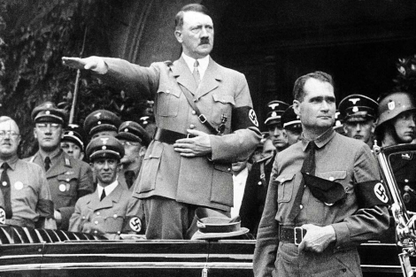
Adolf Hitler, dal 30 gennaio 1933 Cancelliere del Reich.

Slide 39

DA UNA LETTERA a Stefan Sweig
“Inzwischen wird es Ihnen klar sein, daß wir großen Katastrophen zutreiben...
” “Intanto le sarà chiaro che ci avviciniamo a grandi catastrofi.
A parte quelle private - la nostra esistenza letteraria e materiale è annientata - tutto porta a una nuova guerra.
Io non do più un soldo per la nostra vita.
Si è riusciti a far arrivare al governo la barbarie.
Non si illuda.
È l'Inferno che comanda”.
Joseph Roth

Slide 40
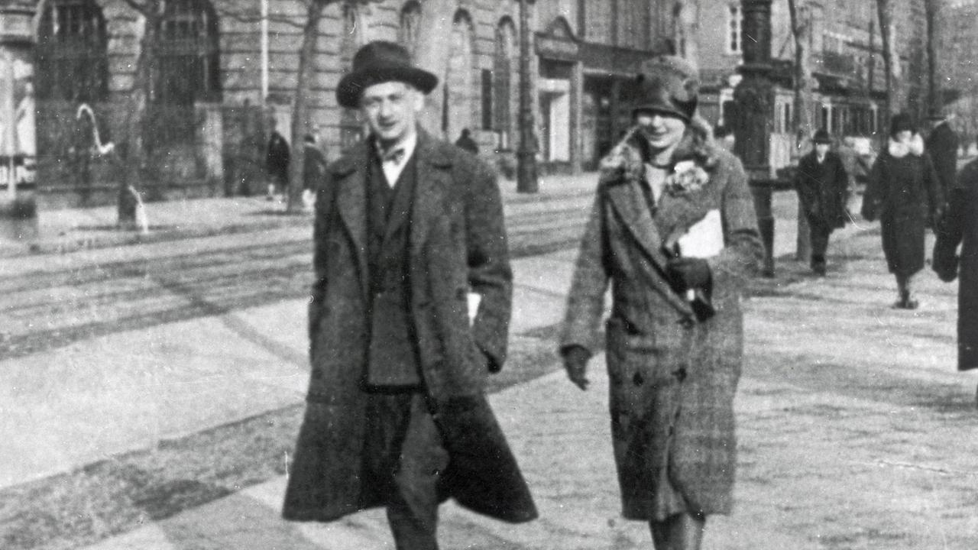
Joseph Roth e la moglie Fruedl esuli a Parigi.

Slide 41
L’intellettuale e scrittore triestino
Claudio Magris pubblica il saggio:
«Lontano da dove:
Joseph Roth e la tradizione ebraico-orientale» e commenta:
«"La giusta e inevitabile fine dei padri è una eclissi totale: con lo sfacelo dell'impero svanisce ogni rapporto umano e nascono i totalitarismi di ogni genere denunciati da Roth.".

Slide 42


Slide 43
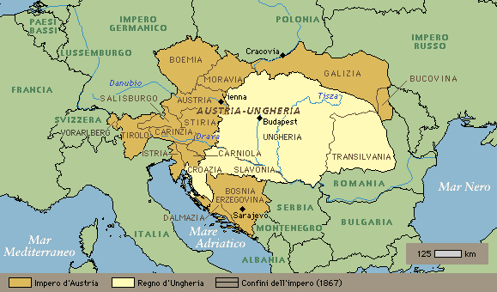
L’Austria-Ungheria prima dei trattati di pace del 1919.

Slide 44



Slide 46

Il protagonista del romanzo
Francesco Ferdinando Trotta, giovane viveur della Vienna inizi ‘900.

Slide 47
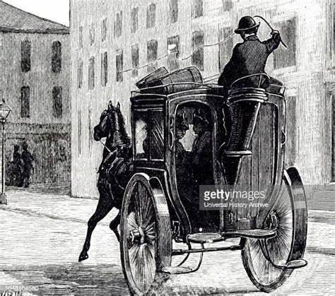
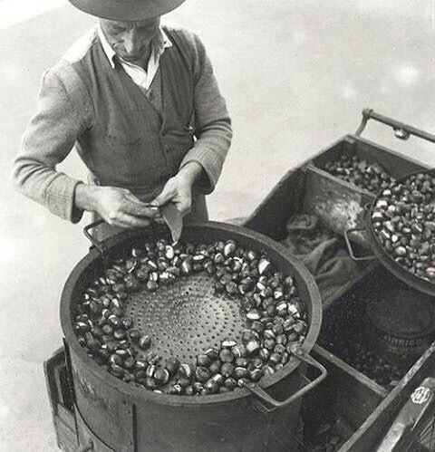
Un vetturino e un caldarrostaio girovago, simboli di un mondo in via di estinzione.

Slide 48

«Tale era la serenità di quei tempi!
La morte incrociava già le sue mani ossute sopra i calici dai quali bevevamo, […] ma noi non vedevamo le sue mani”.

Slide 49
Il Proclama dell’Imperatore Francesco Giuseppe:
«Ai miei popoli…»

Slide 50
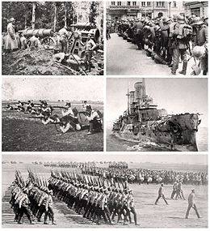
Cinque immagini fotografiche della
Grande Guerra.
“Che viene chiamata guerra mondiale non già perché l’ha fatta tutto il mondo, ma perché noi tutti, in seguito ad essa, abbiamo perduto un mondo, il nostro mondo”.
Da La Cripta dei Cappuccini
Trotta pag.44

Slide 51
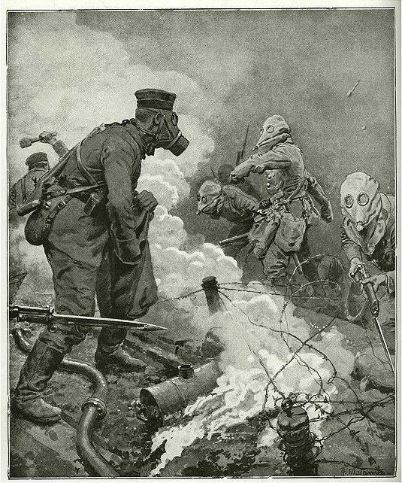
L’impiego dei GAS nella Grande Guerra.

Slide 52
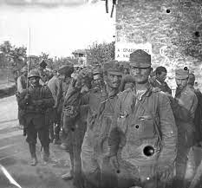
Una fila di prigionieri austriaci nella Grande Guerra.

Slide 53
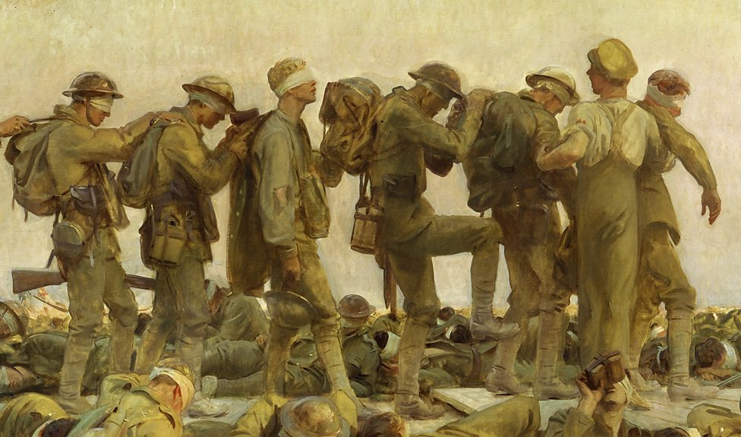
… in un dipinto!

Slide 55
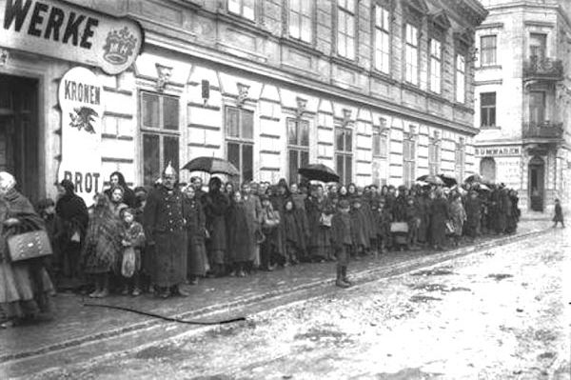
Una triste immagine di Vienna nel 1918.

Slide 56
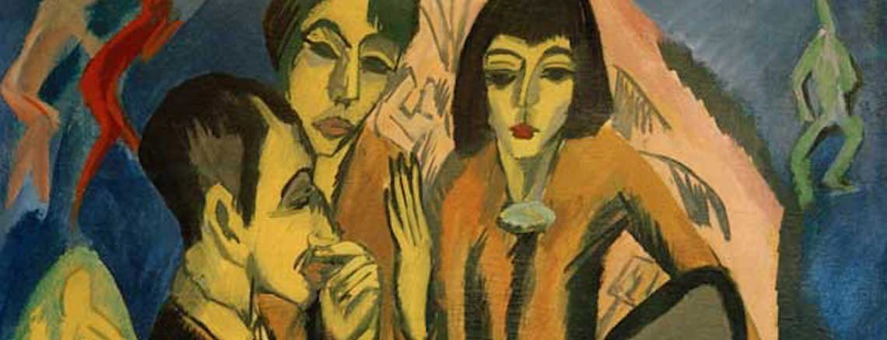
Ernst Ludwig Kirchner. Conversation entre artistes.
Olio su tela, 1913.

Slide 57
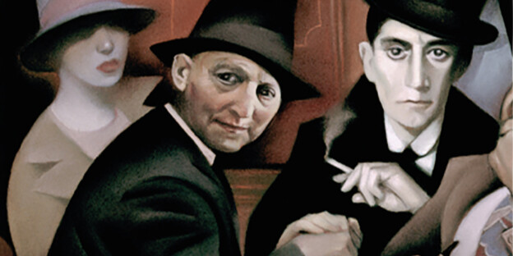

Slide 58
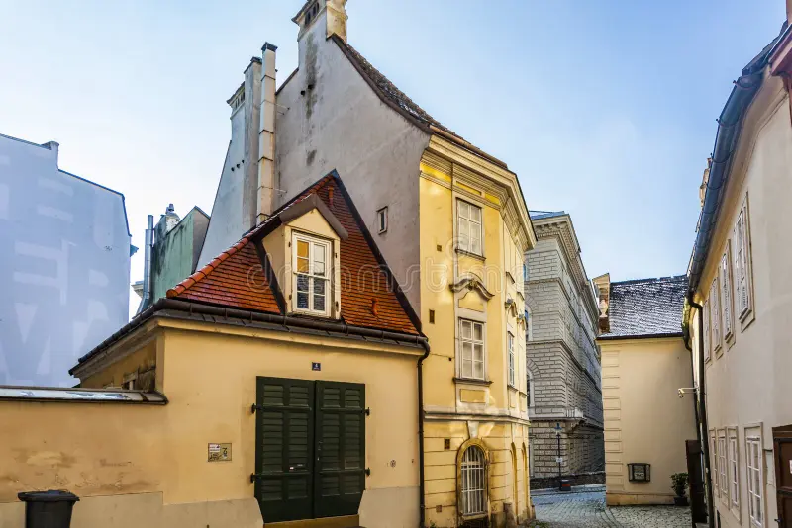

Slide 59
Una crudele foto della Vienna anni ‘20 del ‘900.

Slide 60
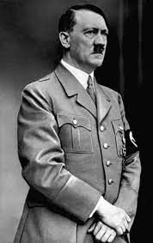

Slide 61
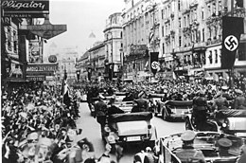
Anschluss Österreich, Wien. Parata di gerarchi nazisti a Vienna.

Slide 62
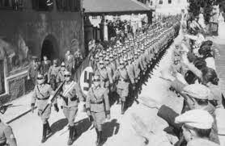
I soldati della Wermarck sfilano lungo le strade di Vienna.

Slide 63
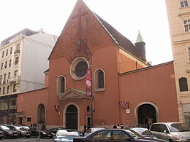
Vienna. La facciata della Chiesa dei Cappuccini.

Slide 64
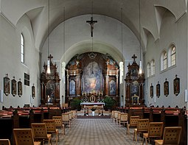
Vienna. La Chiesa dei Cappuccini. Interno.

Slide 65
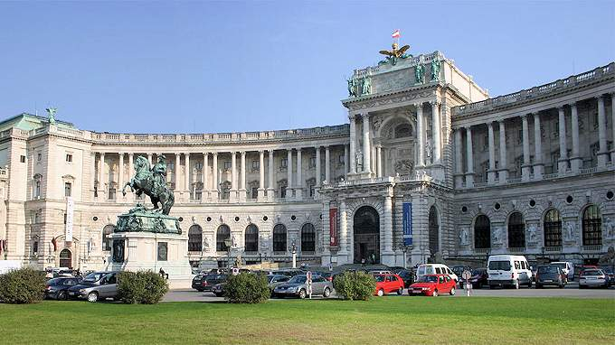
Vienna. L’Hofburg.Il Palazzo Imperiale degli Asburgo.

Slide 66
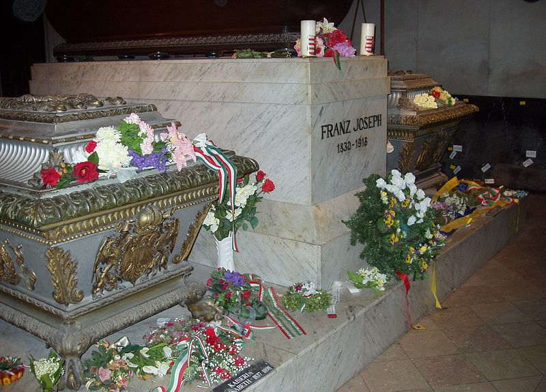
La tomba del Kaiser Francesco Giuseppe tra la moglie Sissì e il figlio Rodolfo.

Slide 67

La tomba del Kaiser
Francesco Giuseppe d’Asburgo.

Slide 68

1898. Ricostruzione dell’assassinio dell’imperatrice Sissì, da parte dell’anarchico italiano
Luigi Lucheni sul lungolago di Ginevra con una lima.

Slide 69


Il figlio erede al trono Rodolfo Lorena d’Asburgo, morto suicida? a Mayerling.

Slide 70


Slide 72
GRAZIE
Alla prossima
Giovedì, 22 febbraio 2024
“IL DOTTOR ZIVAGO”
di Borìs Pasternàk.

